Slide 1



Maxime Blanchard Mathieu Renaud

Slide 2

Partie 1 - Git
Fondé en 2005 par Linus Torvalds (Fondateur de Linux)
Version Control System (VCS)
Les fonctionnalités
Commencer ou s’ajouter à un projet
Les commandes de bases

Slide 3
Pourquoi utiliser Git ?
70% des utilisateurs de VCS fonctionnent avec Git
Une gestion de versions décentralisée.
La gestion des branches se fait d’une façon très facile et rapide.
Beaucoup de services associés comme Github ou BitBucket.
Et… parce que ça va compter dans vos entrevues.

Slide 4
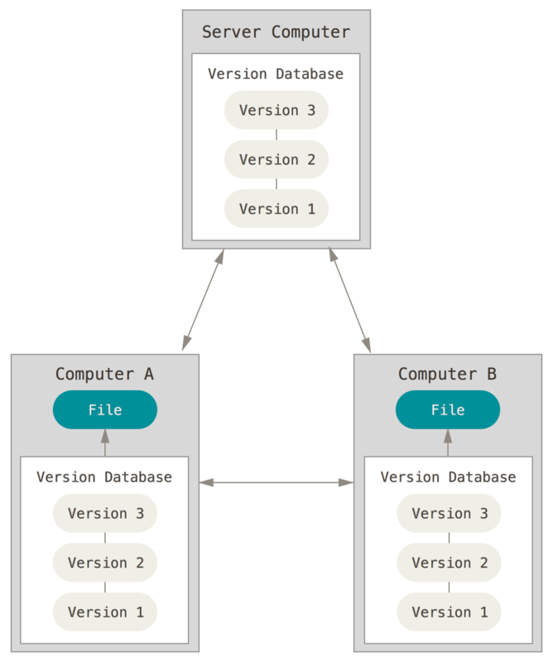
VCS (Version Control System)

Slide 5
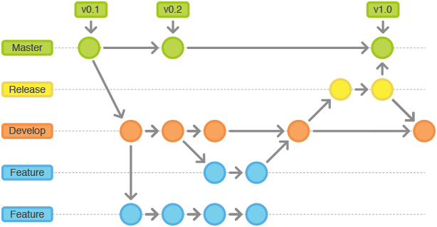
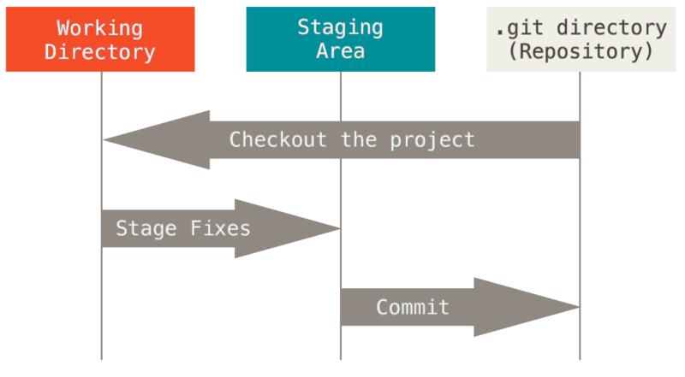
Comment ça fonctionne ?

Slide 6
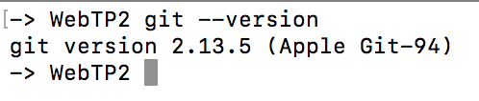
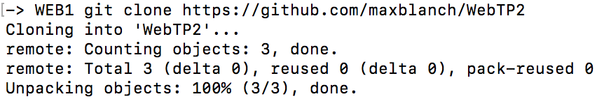
1. Préparer le répertoire Git
Installer Git
Cloner le répertoire principal

Slide 7
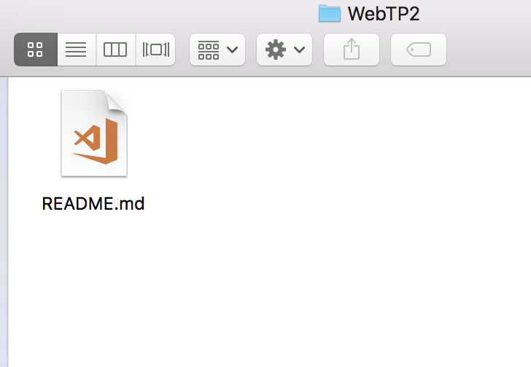

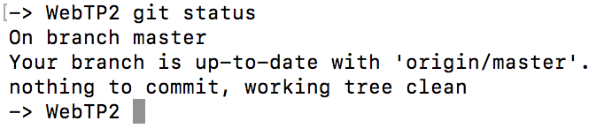
Il se passe pas grand chose

Slide 8
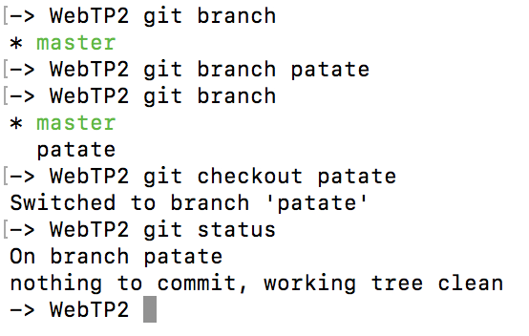
2. La gestion des branches
Les avantages de changer de branches.
Moins de versions à gérer
Plus sécuritaire
Meilleure structure du projet

Slide 9
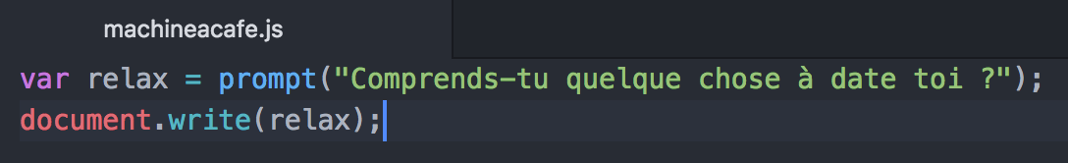
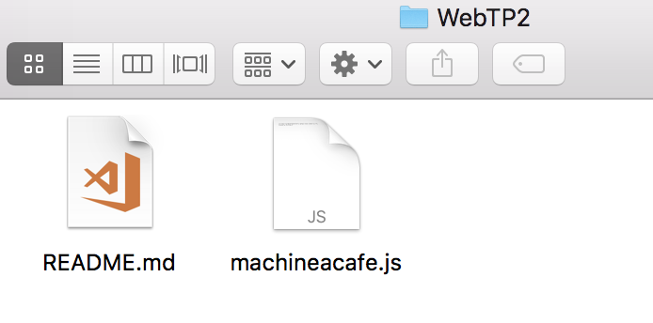
Faire ses changements
Je crée un fichier : machineacafe.js

Slide 10

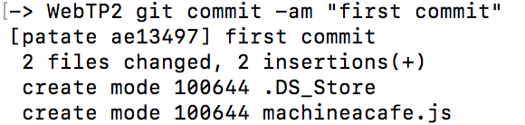
Sauvegarder une version
Les commandes ”git add .” et ”git commit”

Slide 11
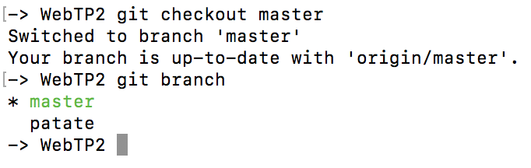
Le génie de Git
Je retourne sur la branche master

Slide 12
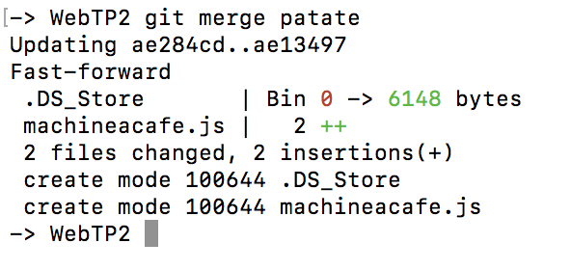
Fusionner les branches
Lorsque la version de la branche est stable
On veut que notre travail soit sur le produit final

Slide 13
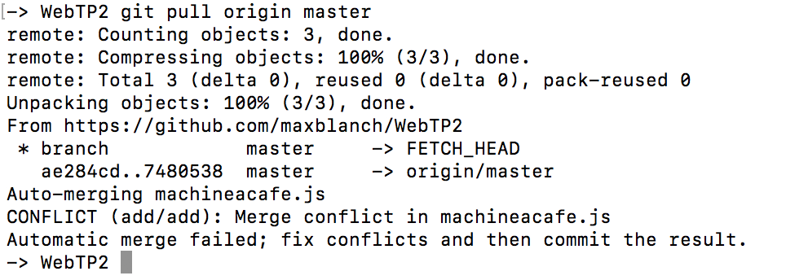
Recevoir/Envoyer notre version vers GitHub
Pour que l’équipe soit en mesure de voir le travail avancé
Afin que vos collègues puissent prendre une copie de votre travail et continuer à avancer de leur côté.

Slide 14
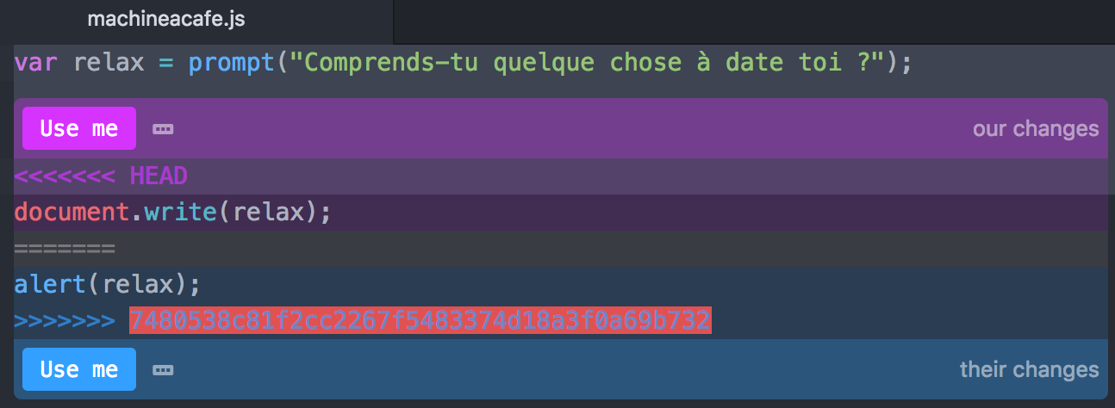
Gérer les conflits de code
On comprend que quelqu’un avait déjà fait un “machineacafe.js”
Certaines lignes de code sont en conflits
Git par contre, en fait la gestion

Slide 15
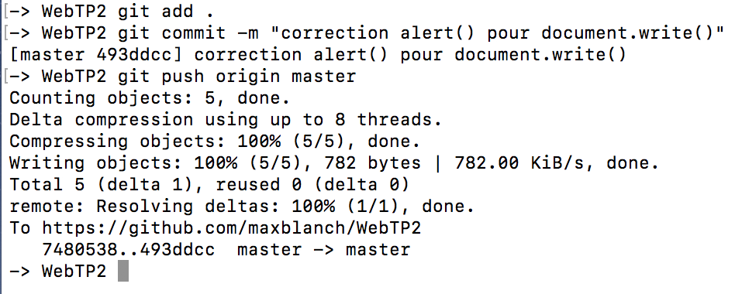
Envoyer la bonne version

Slide 16

C’est tout !

